Slide 1
Computer Vision Technology
Using Deep Learning
이상헌
2020.11.27

Slide 2
| Index
1. Deep Learning
- 개요 및 발현된 사유
-
-
-
2. Computer Vision Technology
-
-
-
-
3. Computer Vision Technology & Deep Learning
-
-
-
-
4. ??

Slide 3
| Deep Learning

Slide 4
| Deep Learning

Slide 5
| Computer Vision Technology

Slide 6
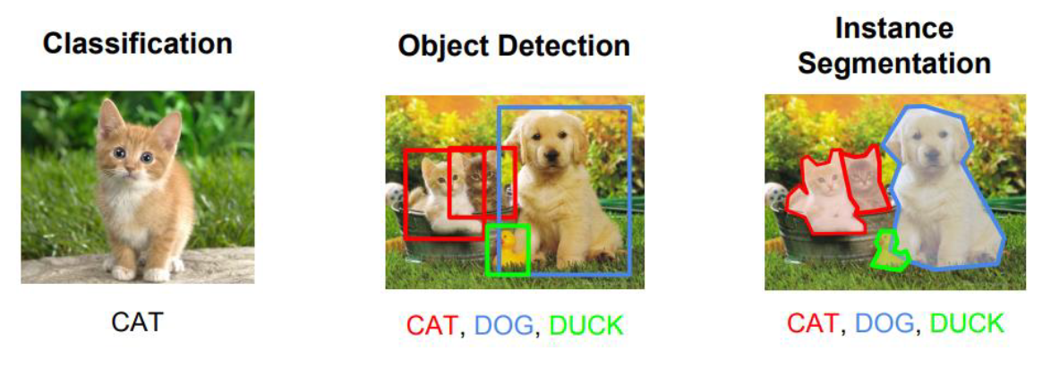
| Computer Vision Technology + Deep Learning
Object Detection과 Segmentation 분야의 활용 방안에 대해서 한 가지 설명하기.
현재 딥러닝과 컴퓨터 비전을 활용한 알고리즘 발전은 Classification 분야에서는 아주 많이 발전되어 있다. 하지만, Object Detection과 Segmentation 분야는 아직 창의적인 아이디어를 통한 발전이 많이 필요하다.

Slide 7
| Computer Vision Technology + Deep Learning

